Slide 1



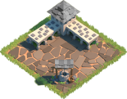
1. 주점, 상점, 역참
주점, 상점,역참 건물 정보
해당 건물들은 아이템을 얻을 수 있는 UI로, 서로 다른 형식으로 아이템을 얻을 수 있다.
주점을 제외한 상점, 역참은 업그레이드를 하지 않는다.
각 건물 당 최대 건설 개수는 1개이다.
아이템 창이 아닌 주점이라는 건물을 만들어 주점안에서 보물상자를 연다는 점
이름 | 아이콘 | 요구 사항 | 특징
주점 |  | 시청 1 레벨 | 설명쓰기 레벨업을 해야 하는 이유는 성벽 업그레이드를 위해서는 주점을 업그레이드를 해야 하고, 주점을 업그레이드를 하기 위해서는 채석장을 업그레이드를 해야 하기 때문이다.
상점 |  | 시청 5 레벨 | 설명쓰기 아이템을 필요로 하지 않는 이상 많이 사용하는 건물은 아니다.
역참 |  | 시청 6 레벨 | 설명쓰기 항상 열려있는 것이 아니다. 야만인처치, 채집 등을 자주 하면 상인이 자주 등장한다.
1/10

Slide 2
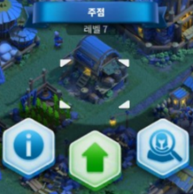
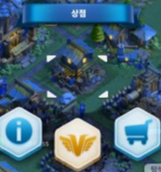
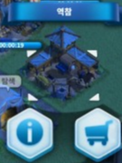
1. 주점, 상점, 역참
주점, 상점,역참 건물 정보
기본상태 |  | 크기 | 터치 시
주점 |  | 5*5 | 건물 UI가 호출되어 아래쪽에 버튼 세 개와 위쪽에 건물 명칭, 레벨이 표기된다 - 가장 왼쪽 버튼은 주점에 대한 정보, 가운데는 업그레이드, 가장 오른쪽 버튼은 보물상자를 여는 화면으로 들어가는 버튼이다.
상점 |  | 5*5 | 건물 UI가 호출되어 아래쪽에 버튼 세 개와 위쪽에 건물 명칭이 표기된다 - 가장 왼쪽 버튼은 상점에 대한 정보, 가운데는 vip상점, 가장 오른쪽은 아이템상점 버튼이다.
역참 |  | 6*6 | 건물 UI가 호출되어 아래쪽에 버튼 두 개와 위쪽에 건물 명칭이 표기된다 왼쪽 버튼은 역참에 대한 정보, 오른쪽 버튼을 신비한 상인의 잡화점으로 상인에게서 아이템을 살 수 있다.
2/10

Slide 3





1. 주점, 상점, 역참
바로 업그레이드
주점 FLOW
업그레이드, 즉시업그레이드버튼
업그레이드 창
자원보충 창 ->추가획득버튼
업그레이드
버튼
채석장 (계속)ui버튼
채석장을 먼저 업그레이드를 해야 함
주점
설명 버튼
주점에 대한 설명 창
무료 오픈 버튼
보물상자
오픈 버튼
백은, 황금
보물상자 화면
백은 열쇠로 오픈 버튼
뽑은 4개의 아이템
나열 화면
황금 열쇠로 오픈 버튼
3/10

Slide 4
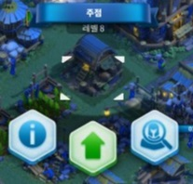
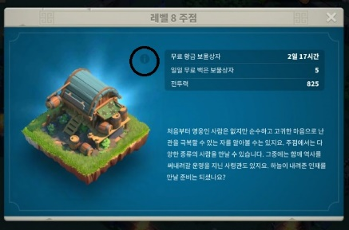
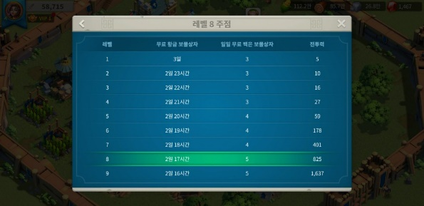
1. 주점, 상점, 역참
주점
설명
단계 사진 | 상세 설명
 | 주점의 정보가 필요하면 가장 왼쪽 버튼을 클릭한다.
 | 다음번 무료 황금보물상자를 얻을 수 있는 남은 시간과 일일무료백은보물상자의 개수, 전투력과 주점에 대한 상세정보가 뜬다. 여기서 i버튼을 클릭하면 세 번째 사진과 같은 정보들을 볼 수 있다.
4/10

Slide 5
1. 주점, 상점, 역참
주점
업그레이드
단계 사진 | 상세 설명
 | 업그레이드를 시키고자 할 때 가운데 버튼을 클릭한다.
5/10

Slide 6
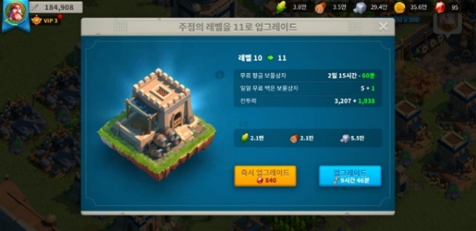

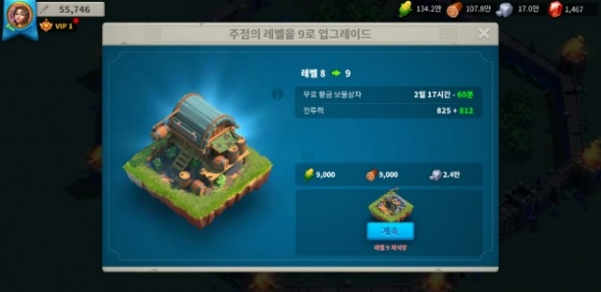
1. 주점, 상점, 역참
주점
업그레이드
업그레이드 여부 | 단계 사진 | 상세설명
바로 업그레이드 가능 |  | - 바로 업그레이드할 수 있는 상태로, 즉시업그레이드버튼 을 클릭하거나 시간을 투자한 업그레이드 버튼을 클릭해서 업그레이드를 진행한다.
채석장레벨이 부족으로 업그레이드불가능 |  | 채석장레벨을 먼저 올려야 주점을 업그레이드를 할 수 있기 때문에 계속버튼을 클릭하여 채석장을 먼저 업그레이드를 한다. 채석장 레벨업 완료 후 다시 주점 업그레이드를 한다.
6/10

Slide 7


1. 주점, 상점, 역참
주점
보물상자
단계 사진 | 상세 설명
 | 모집 표시가 뜨거나 보물을 얻고자 할 때 주점클릭 주점을 클릭하면 다음과 같이 3개의 버튼이 생성된다. 3개의 버튼 중 가장 오른쪽 버튼을 클릭한다.
7/10

Slide 8
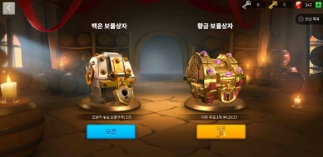
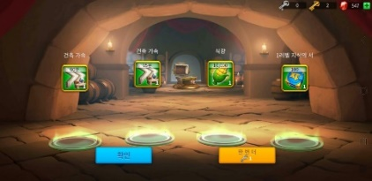
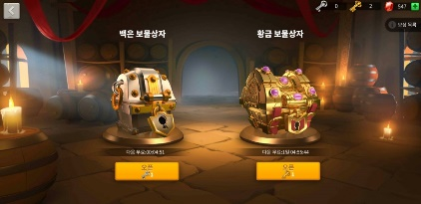
1. 주점, 상점, 역참
주점
보물상자
보물상자 화면 상태 | 단계 사진 | 상세설명
보물상자화면에서 무료오픈을 할 경우 |  | 무료 오픈가능한 상자는 백은보물상자이다. 백은 보물상자의 오픈 버튼을 클릭한다. 아이템이 열리는 화면이 뜨고 아이템이 왼쪽부터 차례로 나열된다. 아이템은 총 4개이다. 보물상자를 더 열고 싶으면 한번 더 버튼을 클릭하고 아닌 경우에는 확인버튼을 누른다.
보물상자화면에서 열쇠로 오픈을 할 경우 |  | 원하는 보물상자 오픈버튼을 클릭한다. 아이템이 열리는 화면이 뜨고 아이템이 왼쪽부터 차례로 나열된다. 아이템은 총 4개이다. 보물상자를 더 열고 싶으면 한번 더 버튼을 클릭하고 아닌 경우에는 확인버튼을 누른다.
8/10

Slide 9
1. 주점, 상점, 역참
상점 FLOW
VIP상점
버튼
아이템 구매 상점 창
설명 버튼
상점에 대한 설명 창
상점
자원
아이템 상점
버튼
자원, 가속, 버프,
기타 아이템 상점 창
가속
오른쪽 상단의
구매버튼 UI 클릭
버프
아이템을 보석으로 구매가능
기타
9/10

Slide 10
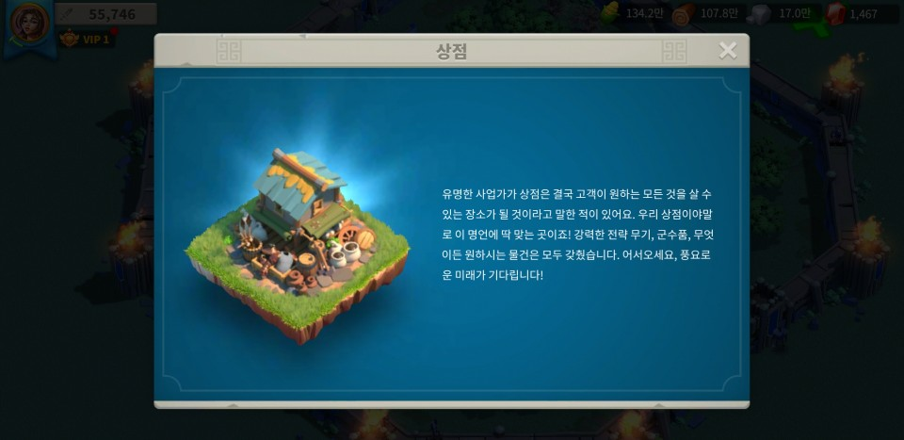
1. 주점, 상점, 역참
상점
설명
단계 사진 | 상세설명
 | 상점에 대한 정보를 얻고자 할 때 상점을 클릭한 뒤 가장 왼쪽 버튼을 클릭한다. 상점에 대한 상세정보가 나타난다.
10/10

Slide 11
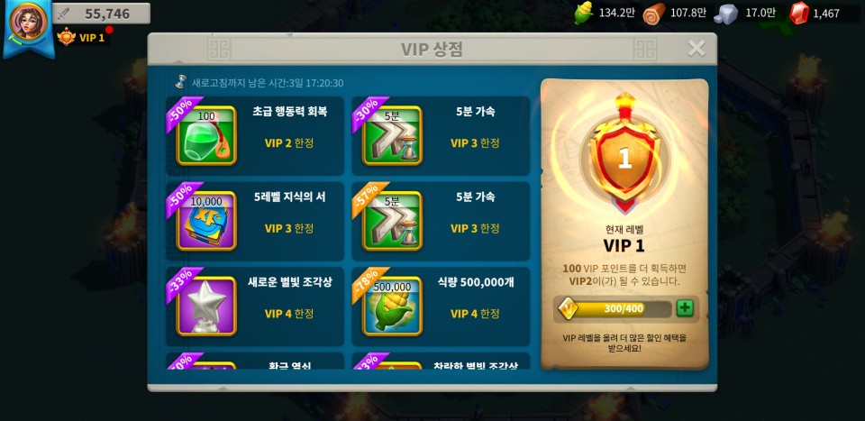
1. 주점, 상점, 역참
상점
VIP상점 버튼
1) VIP포인트는 일일 무료보물상자, 구매를 통해 얻을 수 있음.
2)VIP포인트가 모이면 VIP레벨도 올라감.
VIP레벨2부터 아이템구매가능
11/10

Slide 12
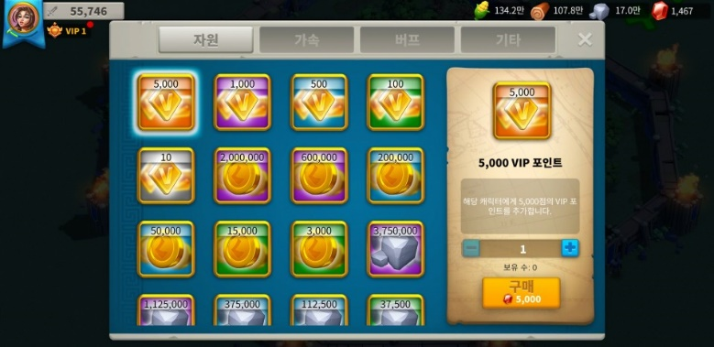
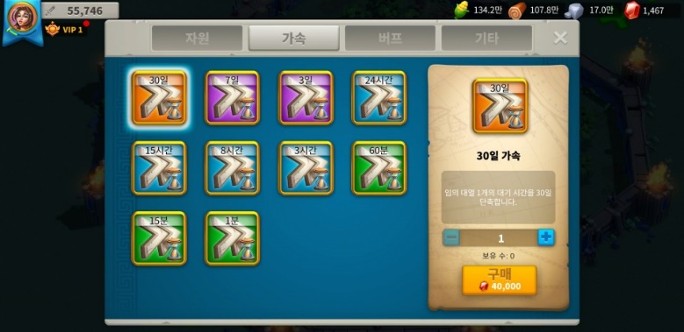
1. 주점, 상점, 역참
상점
아이템상점 버튼
단계 사진 | 상세설명
 | - 아이템상점버튼을 클릭하면 다음사진과 같이 자원, 가속, 버프, 기타 버튼이 있는 창이 표시된다. 자원을 생산하는 데 도움을 주는 아이템을 보석으로 구매할 수 있다.
 | 가속아이템을 보석으로 구매 가능하다.
12/10

Slide 13
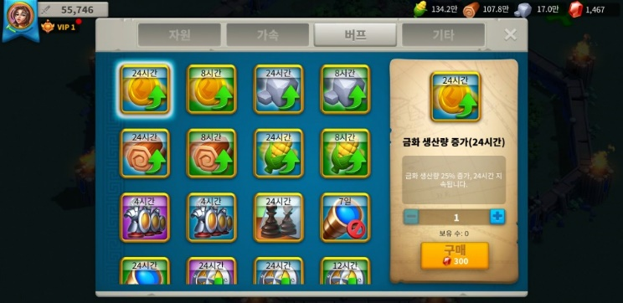
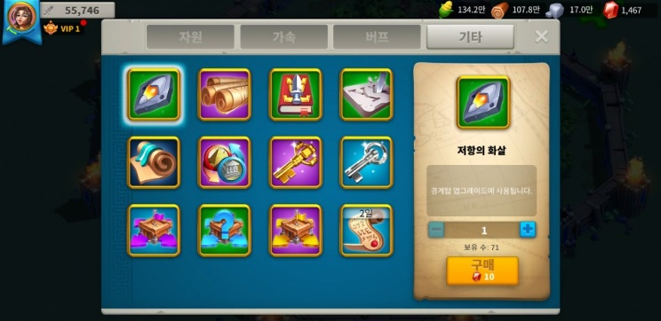
1. 주점, 상점, 역참
상점
아이템상점 버튼
단계 사진 | 상세설명
 | - 버프 버튼을 클릭하면 버프에 도움이 되는 아이템을 보석으로 구매할 수 있다.
 | 기타 버튼을 클릭하면 지도, 열쇠 등 아이템을 보석으로 구매할 수 있다.
13/10

Slide 14
1. 주점, 상점, 역참
역참 FLOW
역참 설명 창
설명 버튼
역참
품절
신비한 상인의 잡화점 버튼
바로 구매 아이템선택
잡화점 창
아이템 구매가능
새로고침 무료
구매 아이템
새로고침 유료(보석 100개)
14/10

Slide 15
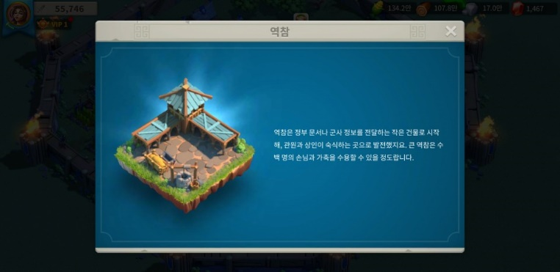
1. 주점, 상점, 역참
역참
설명
단계 사진 | 상세설명
 | - 왼쪽 버튼을 클릭하면 역참에 대한 정보가 뜹니다.
15/10

Slide 16
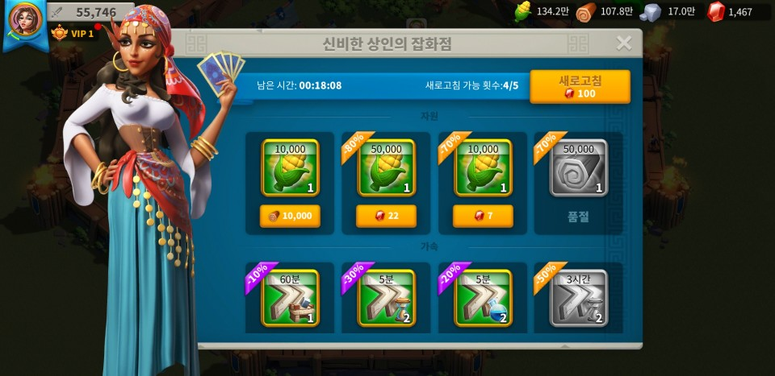
1. 주점, 상점, 역참
역참
신비한 상인의 잡화점
상태 | ㅏ터치 시
 | - 신비한 상인의 잡화점버튼을 클릭한다.
 | 잡화점은 항상 열려있는 것이 아니고 일시적으로 운영된다. 건축, 부대훈련, 야만인 처치를 많이 할 때 잡화점이 자주 열린다. 상인의 아이템을 보석으로 구매 가능하다. 보석뿐만 아니라 나무, 옥수수 등 자원으로도 구매 가능하다. 해당 창에 마음에 드는 아이템이 없을 시 하루에 한 번 무료 새로고침이 가능하다. 그 후에 새로고침을 원할 경우 보석을 대가로 새로고침을 5번 더 할 수 있다. 구매를 한 아이템은 품절로 표시된다.
16/10

Slide 17

감사합니다!
이 문서는 나눔글꼴로 작성되었습니다. 설치하기

Slide 18
1. 주점, 상점, 역참
바로 업그레이드
정찰병 주둔지 FLOW
업그레이드, 즉시업그레이드버튼
업그레이드 창
자원보충 창 ->추가획득버튼
업그레이드
버튼
정찰병주둔지
설명 버튼
주점에 대한 설명 창
정찰병 관리
버튼
탐색버튼
탐색지역화면
이동 후 탐색
정찰병관리창
18/10

Slide 19
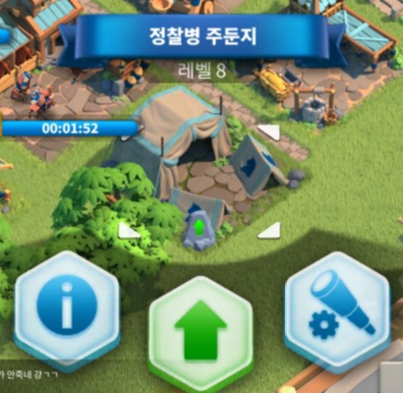
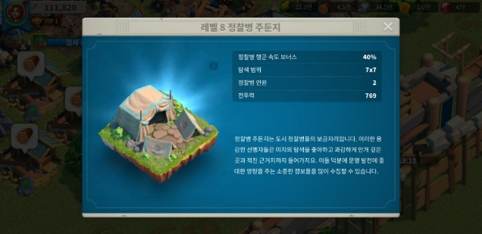
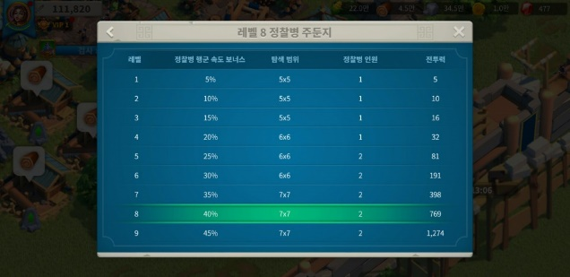
1. ??
정찰병주둔지
설명
단계 사진 | 상세설명
 | 왼쪽 버튼을 클릭하면 정찰병주둔지에 대한 정보가 뜹니다.
 | 정찰병 행군 속도 보너스, 탐색범위, 정찰병인원, 전투력, 정찰병주둔지에 대한 정보가 표시되어 있습니다. i버튼을 클릭하면 주둔지 건물레벨을 업그레이드때마다의 데이타정보들이 표시됩니다.
19/10

Slide 20
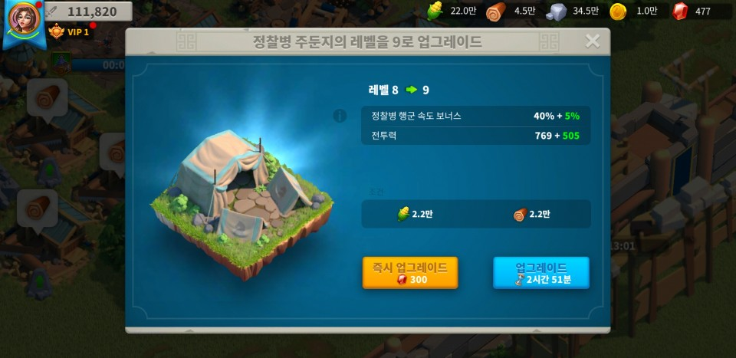
1. 주점, 상점, 역참
- 정찰병주둔지
업그레이드
단계 사진 | 상세설명
 | 가운데 버튼을 클릭하면 업그레이드창으로 이동합니다.
 | 즉시업그레이드가 필요하면 즉시업그레이드, 시간을 투자하여 업그레이드를 하고자 한다면 업그레이드버튼을 누른다.
20/10

Slide 21
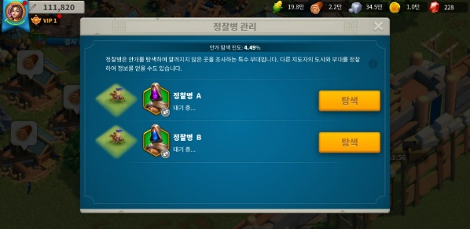
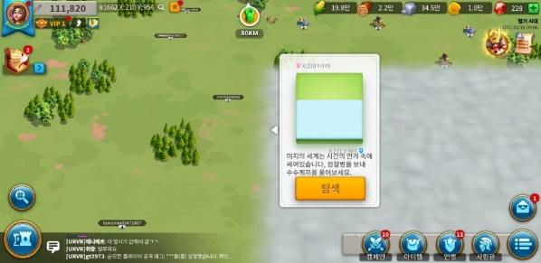
1. 주점, 상점, 역참
정찰병주둔지
정찰병 관리
단계 사진 | 상세설명
 | - 왼쪽 버튼을 클릭하면 역참에 대한 정보가 뜹니다.
 | 정찰병관리 창이 뜨고 탐색버튼을 누릅니다. 정찰병에게 아직 탐지되지 않은 안개 속의 땅을 탐색시킵니다.
21/10

